Slide 1
Kustannustenjako kuvina
Kuvapaketti sisältää keskeisiä tietoja työeläkejärjestelmän rahoituksesta ja kustannustenjaosta
16.12.2019

Slide 2
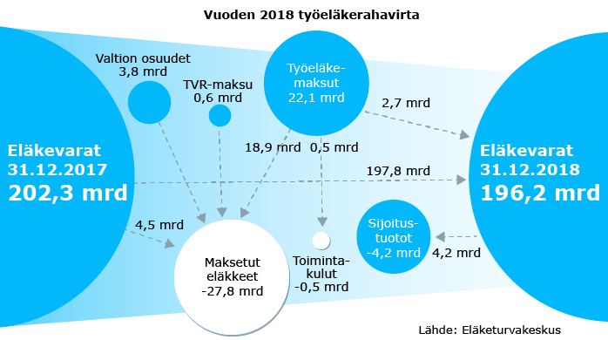
Työeläkkeiden rahavirrat vuonna 2018
Notes:
Työeläkejärjestelmän eläkevarat pienenivät vuoden 2018 aikana 6,1 miljardilla eurolla ollen vuoden lopussa 196,2 miljardia euroa.
Eläketurvakeskuksen Työeläkerahavirrat-visualisointi havainnollistaa työeläkejärjestelmän varoja ja niiden virtausta. Visualisoinnissa käyttäjä voi valita haluamansa tarkasteluvuoden ja tutkia miten työeläkeraha liikkuu.
Linkki visualisointiin: https://www.etk.fi/wp-content/uploads/rahavirrat.html

Slide 3
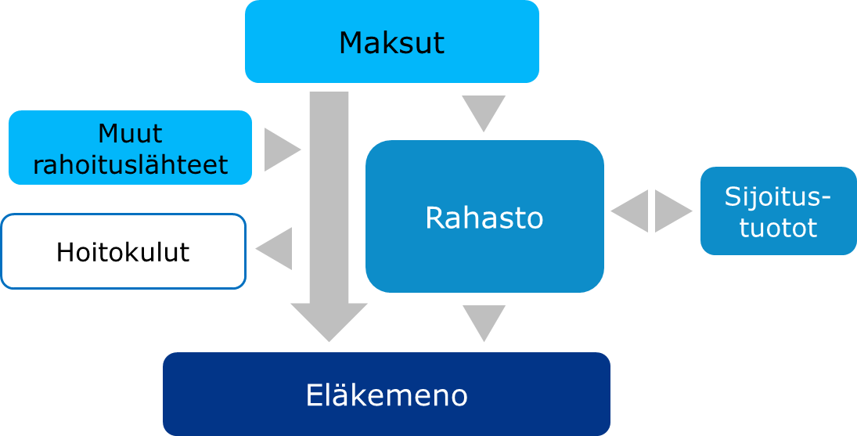
Osittain rahastoiva järjestelmä
Notes:
Eläkkeitä voidaan rahoittaa jakojärjestelmällä, rahastoivalla järjestelmällä tai näiden yhdistelmällä.
Jakojärjestelmässä eläkemaksut ja mahdolliset muut rahoituslähteet kattavat vuosittain koko eläkemenon hoitokuluineen. Maksu ja etuus kohdentuvat eri sukupolville. Järjestelmä on yksinkertainen, mutta jos eläkemenot nousevat korkeiksi, myös maksut nousevat. Maksut on hoidettava myös hankalissa taloustilanteissa.
Rahastoivassa järjestelmässä etuus rahastoidaan ansaintahetkellä, jolloin maksu ja etuus kohdentuvat samalle sukupolvelle. Rahastolle saatava sijoitustuotto mahdollistaa matalamman eläkemaksun. Järjestelmässä on kuitenkin sijoitustappioiden riski.
Työntekijän eläkelain (TyEL) ja merimieseläkelain (MEL) mukaiset eläkkeet kustannetaan osittain rahastoivalla järjestelmällä, jossa eläkemeno katetaan osittain rahastosta ja osittain kyseisen vuoden maksulla. Tällainen järjestelmä on joustava ja rahaston avulla maksutasoa voidaan säädellä. Osittain rahastoivassa järjestelmässä on kuitenkin riski järjestelmän monimutkaisuudesta.

Slide 4
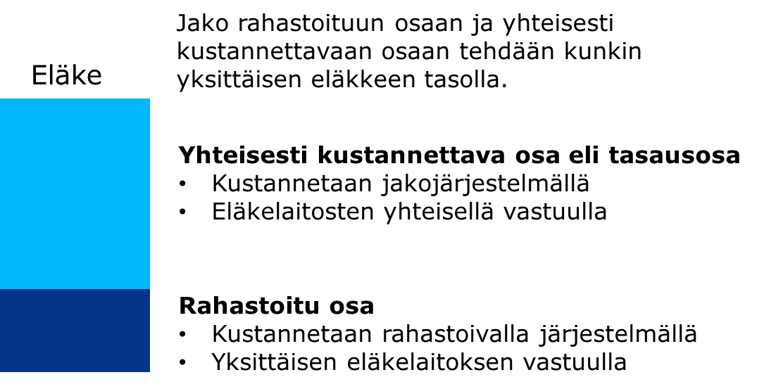
TyEL- ja MEL-eläkkeiden osittainen rahastointi
Notes:
Työntekijän eläkelain (TyEL) ja merimieseläkelain (MEL) mukaiset eläkkeet kustannetaan osittain rahastoivalla järjestelmällä. Jako rahastoituun osaan ja yhteisesti kustannettavaan osaan (nk. tasausosaan) tehdään yksittäisen eläkkeen tasolla.
Tasausosan kustannukset ovat eläkelaitosten yhteisellä vastuulla. Rahastoitu osa on työansiot vakuuttaneen eläkelaitoksen vastuulla.
Vanhuuseläkettä rahastoidaan koko työuran ajan. Kunkin eläkelaitoksen vastuulle tulee siinä vakuutetuista ansioista kertynyt osuus rahastoidusta osasta.
Työkyvyttömyyseläke rahastoidaan eläkkeen alkamishetkellä. Rahastoidusta osasta vastaavat ne eläkelaitokset, joissa eläkkeensaaja on ollut vakuutettuna nk. vastuunjaon tarkasteluaikana eli kahtena vuonna ennen eläketapahtumavuotta.
Vain vanhuus- ja työkyvyttömyyseläkkeissä on rahastoitu osa, kun taas perhe- ja osa-aikaeläkkeet kustannetaan kokonaan jakojärjestelmällä.

Slide 5
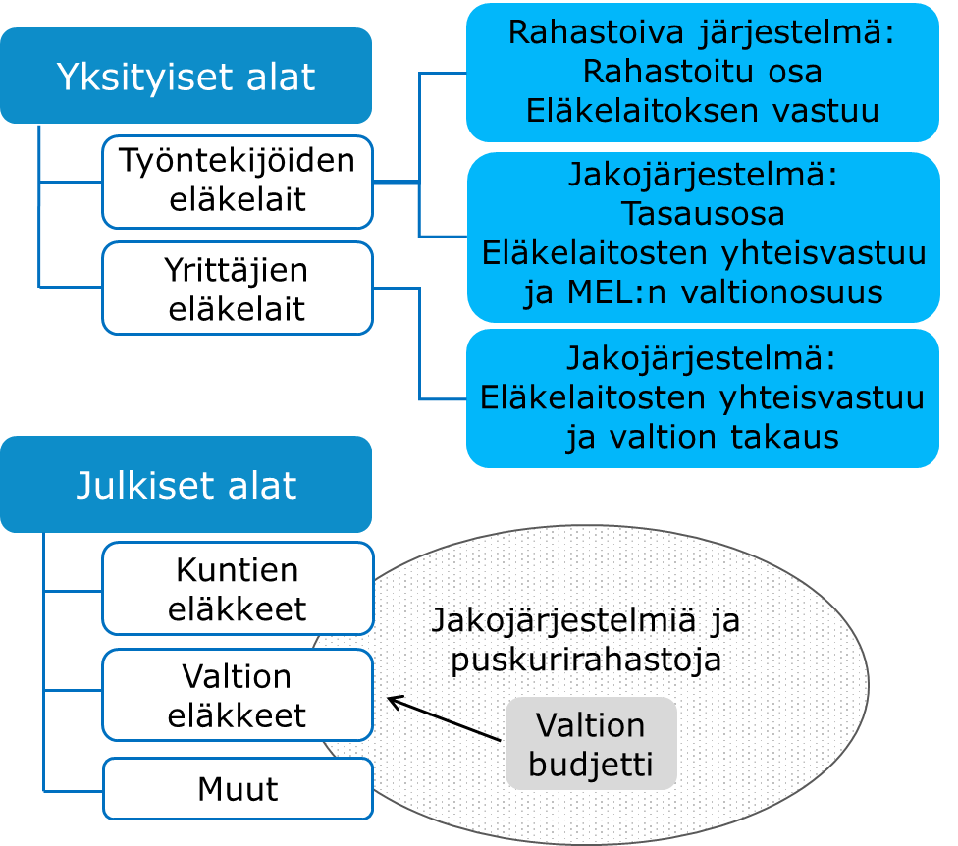
Työeläkkeiden rahoitus Suomessa
Notes:
Yksityisten alojen eläkkeitä karttuu työntekijän eläkelain (TyEL), merimieseläkelain (MEL) sekä yrittäjän (YEL) ja maatalousyrittäjän eläkelakien (MYEL) mukaisesti.
Työntekijöiden eläkkeet (TyEL, MEL) kustannetaan osittain rahastoivalla järjestelmällä kun taas yrittäjien eläkkeet (YEL, MYEL) jakojärjestelmällä. Yrittäjien eläkkeissä on rahoituslähteenä myös valtio siltä osin kuin kerätyt maksut eivät riitä kattamaan eläkemenoa. Valtio osallistuu myös Merimieseläkelain (MEL) mukaisten eläkkeiden rahoitukseen summalla, joka on vajaa kolmannes eläkemenosta.
Julkisten alojen eläkkeet kustannetaan jakojärjestelmillä, joissa on puskurirahastoja. Valtion eläkkeissä on lisäksi rahoituslähteenä valtion verotulot.
Julkisten alojen eläkejärjestelmiä ovat kuntien eläkkeet, valtion eläkkeet, Suomen evankelis-luterilaisen kirkon eläkkeet sekä pienempinä järjestelminä Kelan toimihenkilöiden, ortodoksisen kirkon, Suomen Pankin ja Ahvenanmaan maakunnan eläkkeet. Kuntien, valtion, kirkon ja Kelan toimihenkilöiden eläkkeiden lainsäädäntö yhdistyi vuoden 2017 alusta yhteisen Julkisten alojen eläkelain (JuEL) alle.

Slide 6
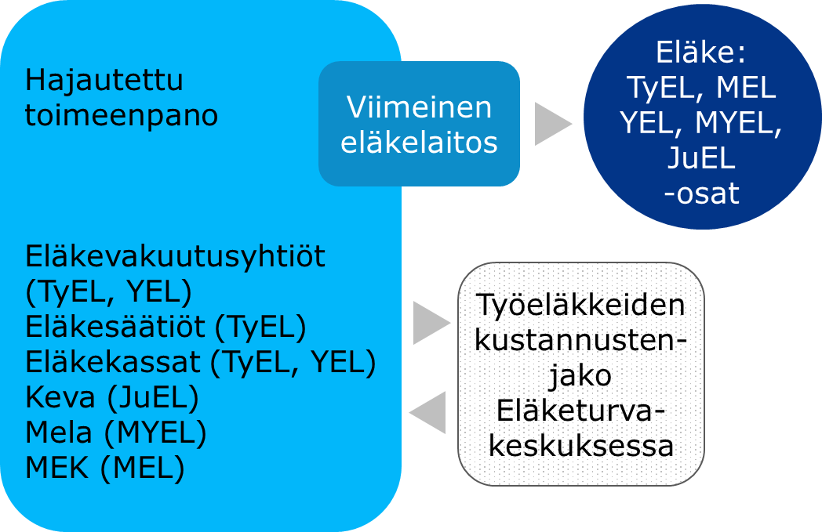
Viimeinen eläkelaitos maksaa eläkkeensaajan kaikki eläkeosat
Notes:
Työeläkkeiden toimeenpano on hajautettu usealle eläkelaitokselle. TyEL- ja YEL –eläkkeitä vakuuttaa useampi eläkelaitos ja muiden eläkelakien mukaisia eläkkeitä vakuuttaa lakikohtainen eläkelaitos. Eläkkeensaaja on voinut kartuttaa useamman eri eläkelaitoksen rahoitusvastuulla olevaa eläkettä työuransa aikana.
Eläkepäätöstä ei kuitenkaan tarvitse hakea pääsääntöisesti kuin yhdestä eläkelaitoksesta. Viimeisen eläkelaitoksen periaatteen (VILMA) johdosta yksi eläkelaitos maksaa eläkkeensaajan koko eläkkeen, ja siis maksaa eläkkeen lakiosia myös muiden eläkelaitosten puolesta. Toisten eläkelaitosten puolesta maksetut eläkeosat peritään vastuueläkelaitoksilta kustannustenjaossa, jonka toimeenpanee Eläketurvakeskus.
Vuoden 2017 työeläkkeiden kustannustenjakoon osallistui 6 eläkevakuutusyhtiötä, 13 eläkesäätiötä ja 6 eläkekassaa sekä Keva (julkisten alojen eläkkeet), Maatalousyrittäjien eläkelaitos (Mela, MYEL-eläkkeet) ja Merimieseläkekassa (MEK, MEL-eläkkeet). Lisäksi kustannustenjakoon osallistuivat Ortodoksisen kirkon papiston eläkekassa, Suomen Pankki ja Ahvenanmaan maakuntahallitus, jotka rahoittavat myös tiettyjä yhteisesti kustannettavia eläkeosia, kuten palkattomilta ajoilta karttuneita osia. Nämä eläkelaitokset ovat kuitenkin viimeisen eläkelaitoksen menettelyn ulkopuolella, joten eläkkeensaaja hakee näistä eläkelaitoksista karttuneen eläkkeen erikseen kultakin vastuueläkelaitokselta.

Slide 7
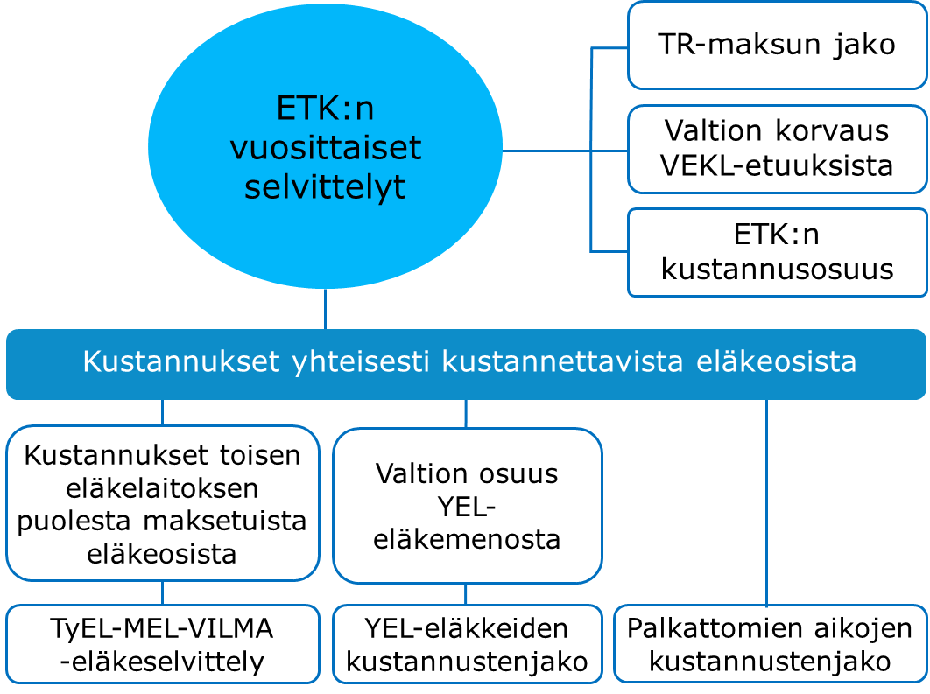
Työeläkkeiden kustannustenjako
Notes:
Viimeisen eläkelaitoksen periaatteen (VILMA) mukaisesti koko eläkkeen maksaa se eläkelaitos, jossa eläkkeensaaja on ollut viimeiseksi vakuutettuna ennen eläkkeen alkamista. Eläke jakautuu eri lakien mukaan karttuneisiin osiin, joista myös muilla eläkelaitoksilla voi olla vastuuta. Eläketurvakeskuksessa (ETK) tehdään vuosittain eläkkeiden kustannustenjako eläkelaitosten kesken. Kustannustenjaossa on kuusi eri selvittelyä.
Yhteisesti kustannettavien eläkeosien kustannukset jaetaan eläkelaitosten kesken. TyEL-MEL-VILMA-eläkeselvittelyssä selvitetään myös toisten eläkelaitosten puolesta maksetut rahastoidut eläkeosat. YEL-eläkkeiden kustannustenjaossa selvitetään YEL-eläkelaitosten kesken yhteisesti kustannettavat yrittäjän eläkelain mukaiset eläkkeet sekä jaetaan valtion osuus YEL-eläkemenosta eläkelaitosten kesken. Myös tietyistä sosiaalietuuksista karttuu eläkettä, joka on eläkelaitosten yhteisesti kustannettavaa ja jonka kustannukset selvitetään palkattomien aikojen kustannustenjaossa.
Työllisyysrahasto (TR) maksaa eläkejärjestelmälle maksua tietyistä sosiaalietuuksista karttuvan eläketurvan kulujen peittämiseksi. Valtio korvaa lain valtion varoista suoritettavasta eläkkeen korvaamisesta alle kolmivuotiaan lapsen hoidon tai opiskelun ajalta (VEKL) perusteella maksetut etuudet. ETK jakaa näiden maksujen osuudet eläkelaitoksille erillisissä selvittelyissä. ETK selvittelee myös eläkelaitosten osuudet omista kustannuksistaan.

Slide 8
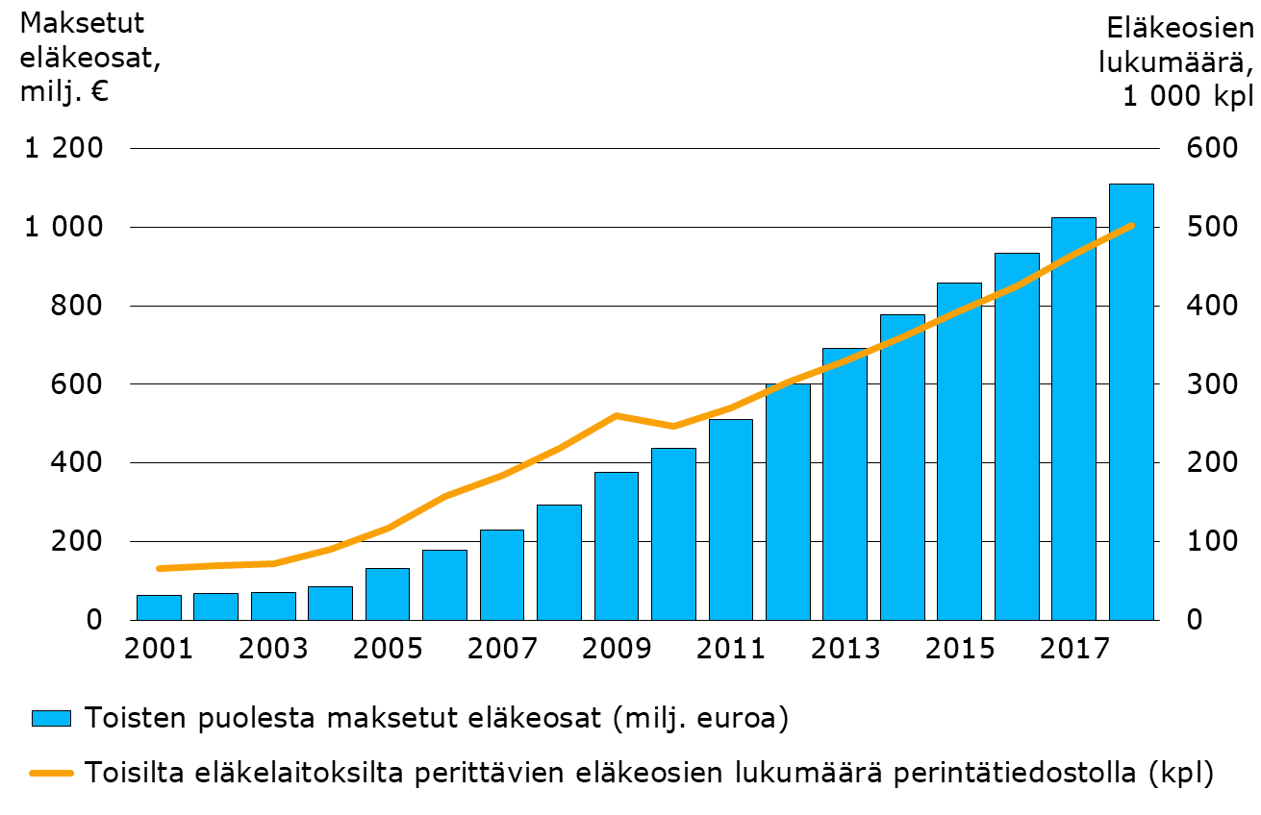
Toisten puolesta maksetut eläkeosat vuosina2001–2018
Notes:
Toisten puolesta maksettujen eläkkeiden yhteismäärän asteikko on kuvion vasemmalla akselilla ja eläkkeiden perintätiedostolla perittävien eläkeosien lukumäärän asteikko oikealla. Julkisten alojen eläkelaitosten mukaantulo VILMA-periaatteeseen kasvattaa toisten puolesta maksettujen eläkkeiden määrää vuodesta 2004 alkaen ja uusi työkyvyttömyyseläkkeiden kustannustenjakomalli vuodesta 2006 alkaen. TEL- ja YEL-lisäeläketurvan eläkkeiden selvittelyn muutos vuonna 2010 pienentää toisten puolesta maksettujen eläkkeiden lukumäärää.

Slide 9
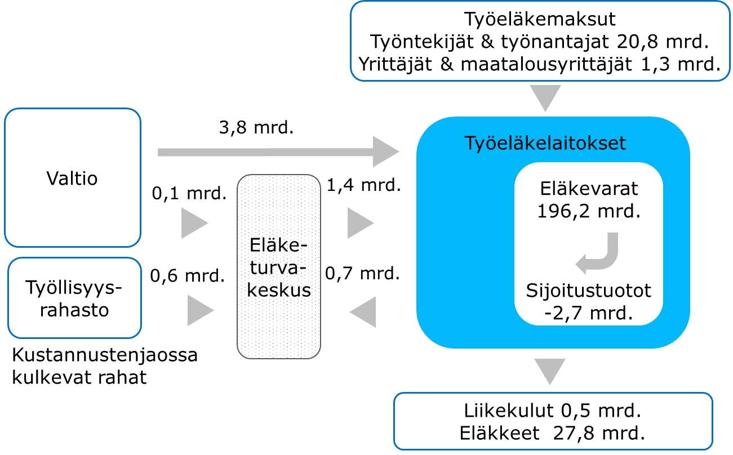
Työeläkerahan kulku vuonna 2018
Notes:
Lakisääteinen työeläketurva rahoitetaan Suomessa pääasiassa työnantajien, työntekijöiden, yrittäjien ja maatalousyrittäjien maksamilla työeläkemaksuilla sekä kertyneillä eläkevaroilla ja niille saaduilla tuotoilla.
Osassa eläkelaeista on valtion maksuosuudet. Myös Työllisyysrahasto osallistuu työeläkejärjestelmän kustannuksiin.
ETK:n kautta kulki vuoden 2018 kustannustenjaossa noin 1,4 miljardia euroa.

Slide 10
Maksetut TyEL- ja MEL-eläkkeet vuosina 2001–2018
Maksetut eläkkeet yhteensä
Yhteisesti kustannettavien eläkkeiden osuus
Notes:
Maksetut TyEL- ja MEL-eläkkeet sekä yhteisesti kustannettavien eläkkeiden osuus vuosina 2001–2018. Luvut sisältävät MEL-ylitteet ja TEL-lisäeläketurvan mutta eivät palkattomilta ajoilta karttuneita eläkkeen osia.
MEL-eläkkeen TyEL-eläketurvan ylittävää osaa kutsutaan MEL-ylitteeksi ja se on kokonaan Merimieseläkekassan kustannettavaa.

Slide 11
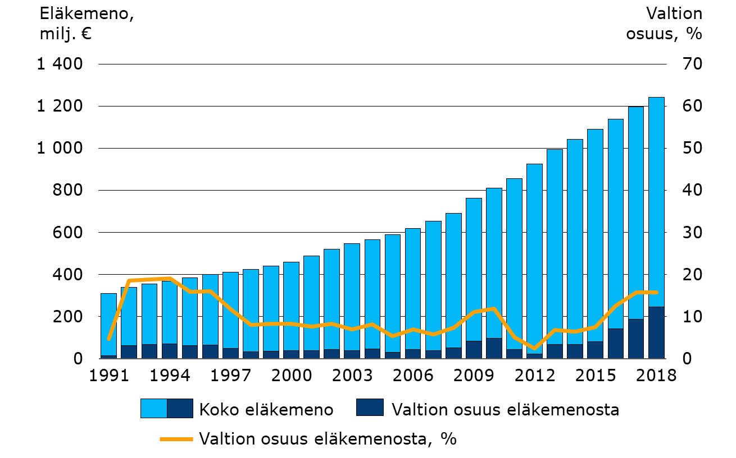
YEL:n mukainen eläkemeno ja valtion osuus vuosina 1991–2018
Notes:
Henkilö, joka tekee ansiotyötä olematta työsuhteessa vakuutetaan yrittäjän eläkelain (YEL) mukaan.
YEL-eläkettä karttuu yrittäjälle vahvistetun YEL-työtulon perusteella. Myös YEL-vakuutusmaksut määrätään työtulon pohjalta.
YEL-vakuutusmaksun taso määräytyy keskimääräisen TyEL-maksun perusteella. Valtio kustantaa sen osuuden YEL-eläkkeistä, johon yrittäjien vakuutusmaksutulot eivät riitä.

Slide 12
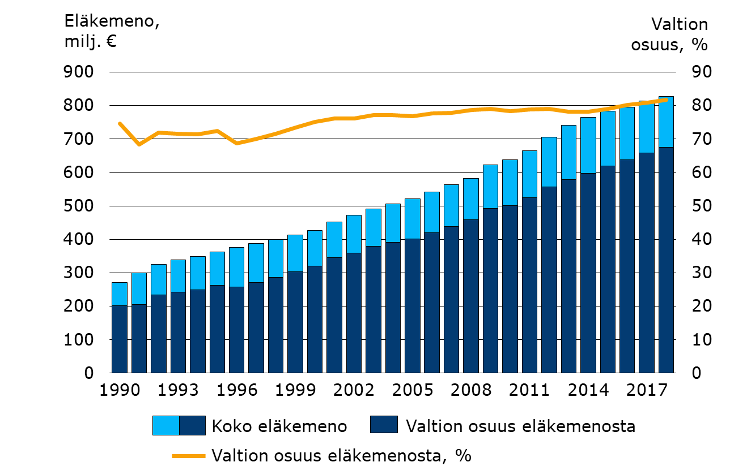
MYEL:n mukainen eläkemeno ja valtion osuus vuosina 1990–2018
Notes:
Maatalousyrittäjän eläkelain (MYEL) mukainen vakuutus on viljelijöiden, metsänomistajien, kalastajien ja poronhoitajien sekä heidän perheenjäsentensä työeläkevakuutus. Myös apurahansaajat kuuluvat MYEL:n mukaisen työeläketurvan piiriin. Maatalousyrittäjien eläkelaitos Mela hoitaa MYEL-vakuutusta.
MYEL-vakuutusmaksu lasketaan vakuutetun henkilökohtaisesta MYEL-työtulosta. Maksuprosentti riippuu iästä ja työtulon määrästä. Valtio kustantaa sen osuuden MYEL-eläkkeistä, johon vakuutusmaksutulot eivät riitä.
Dian tietojen lähde : Mela

Slide 13
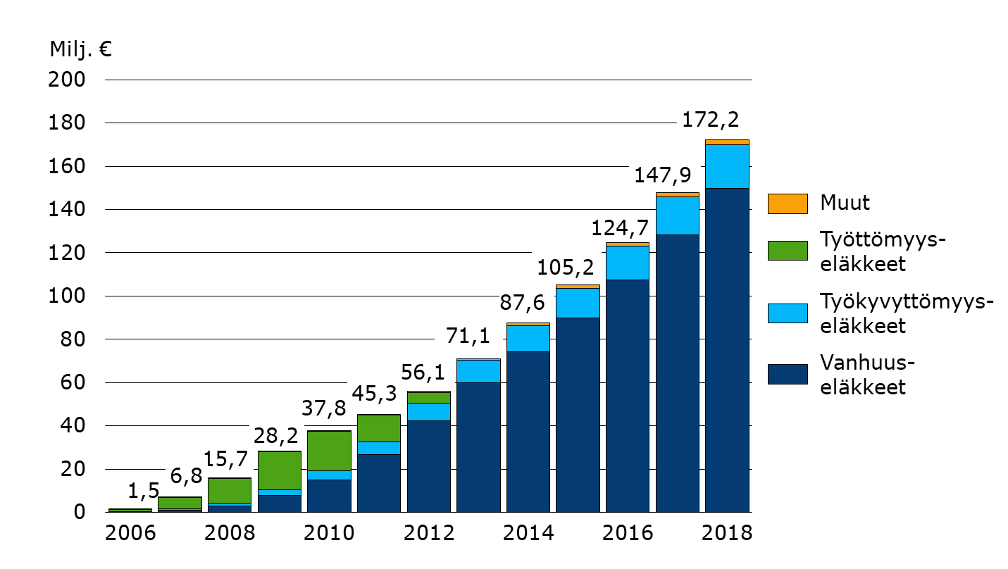
Palkattomien aikojen perusteella maksetut eläkkeen osat vuosina 2006–2018
Notes:
Palkattomilta ajoilta saatavista sosiaalietuuksista on karttunut eläkettä vuodesta 2005 lähtien. Palkattomilla ajoilla tarkoitetaan aikoja, joilta työntekijä on saanut joko äitiys-, erityisäitiys-, isyys- tai vanhempainrahaa, sairauspäivärahaa, osasairauspäivärahaa tai erityishoitorahaa, vuorottelukorvausta, ansiopäivärahaa, aikuiskoulutustukea, kuntoutusrahaa, liikenne- tai tapaturmakorvauksia.
Palkattomien aikojen perusteella karttuneet eläkkeen osat ovat yhteisesti kustannettavia. Kustannukset jaetaan kaikkien eläkelaitosten yhteiselle vastuulle eläkelaitoksissa vakuutettujen palkkasummien suhteessa.

Slide 14
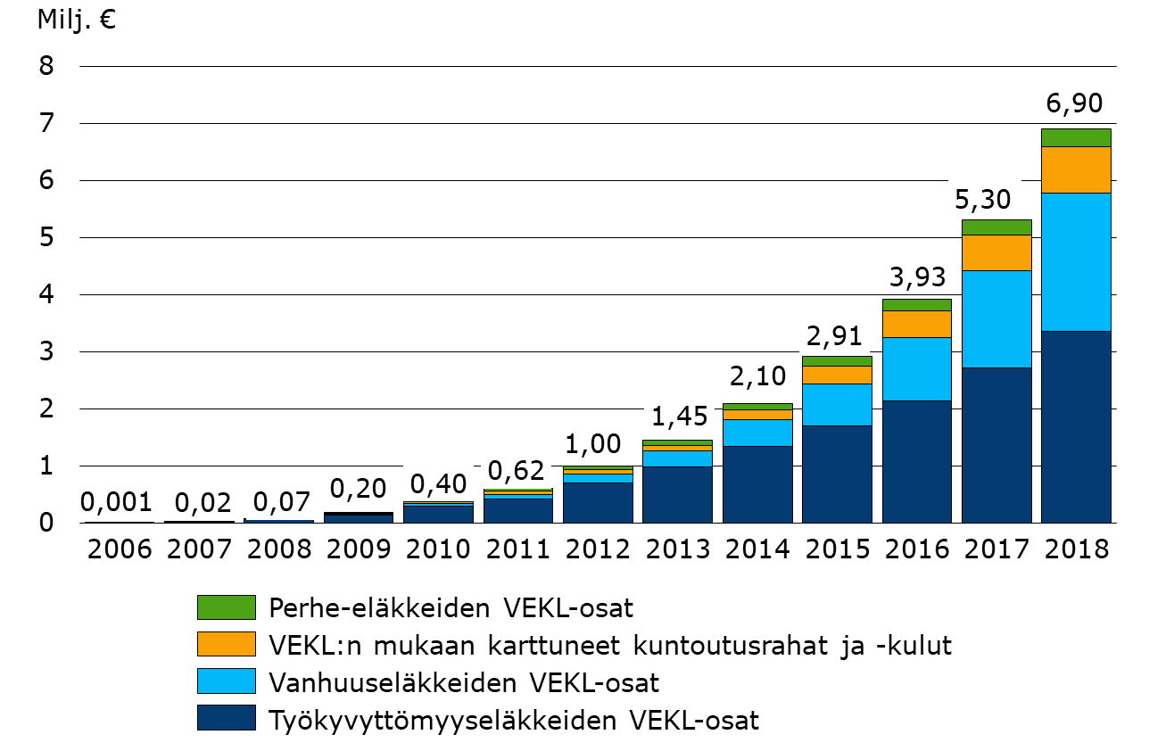
VEKL:n perusteella maksetut etuudet vuosina 2006–2018
Notes:
Työeläkkeen rinnalla maksettavaa VEKL-etuutta on karttunut VEKL-lain (laki valtion varoista suoritettavan eläkkeen korvaamisesta alle kolmivuotiaan lapsen hoidon tai opiskelun ajalta) mukaan vuodesta 2005 lähtien.
VEKL-etuutta karttuu henkilölle, joka on alle kolmivuotiaan lapsensa hoitamisen vuoksi estynyt tekemästä ansiotyötä ja saa lasten kotihoidon tukea tai on suorittanut alemman, ylemmän tai ammattikorkeakoulututkinnon tai suorittanut ammatillisen perustutkinnon. Etuutta karttuu laskennallisesta tulosta.
Valtio korvaa VEKL-etuuden määrän sen maksaneelle eläkelaitokselle.
Vuonna 2018 VEKL-etuusmeno oli 6,90 miljoonaa euroa eli noin 0,01 prosenttia työeläkemenosta, mutta sen ennustetaan vakiintuvat noin 2.3 prosenttiin eläkemenosta vuoteen 2080 mennessä.

Slide 15
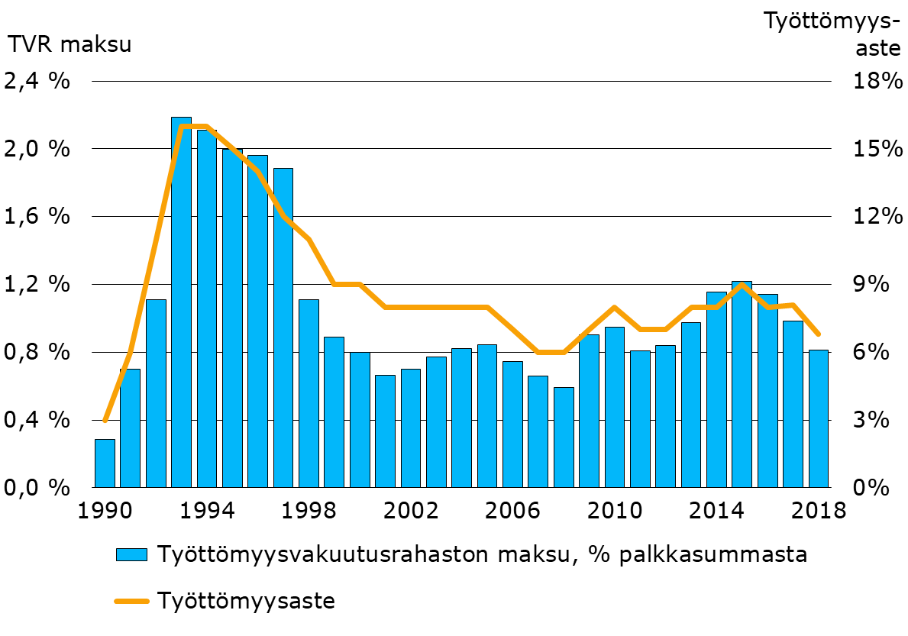
TVR-maksu suhteessa vakuutettuun palkka-summaan ja työttömyysaste vuosina 1990–2018
Notes:
Työttömyysturvajärjestelmä korvaa työeläkejärjestelmälle ansiosidonnaisista palkattomista etuuksista aiheutuvia kustannuksia jo eläkkeen karttumisvaiheessa.
Työttömyysaste: lähde Tilastokeskus.

Slide 16
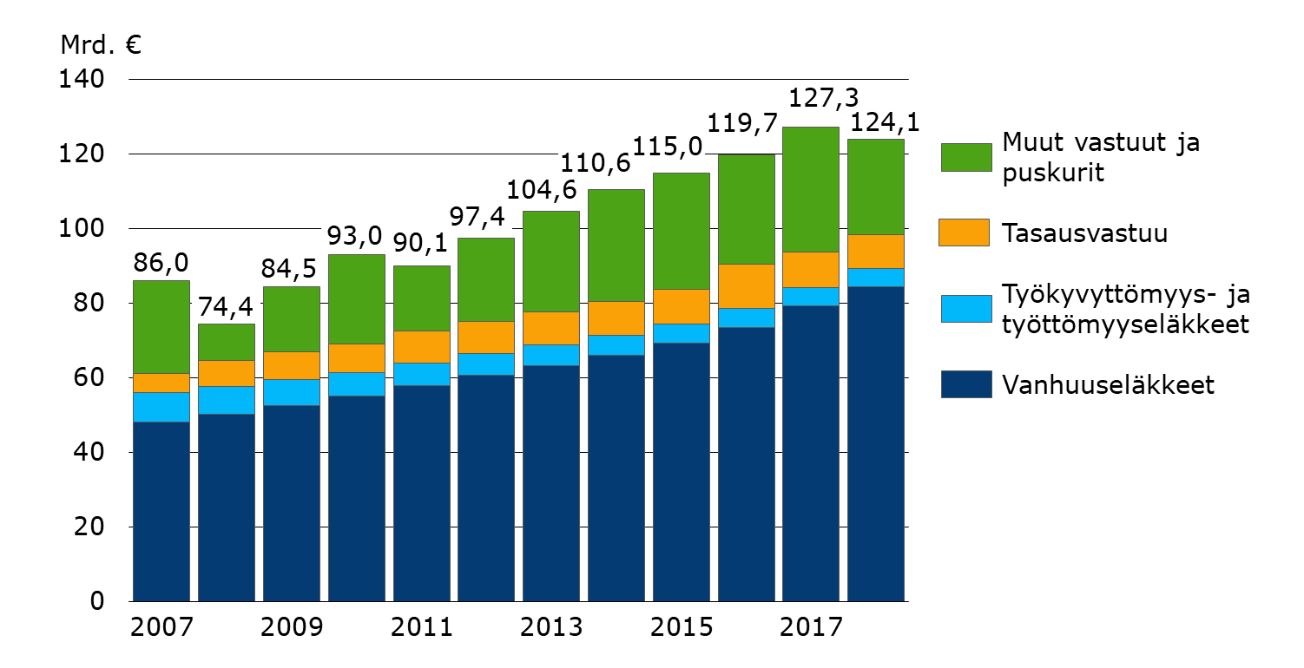
TyEL- ja MEL-eläkevarat vastuuosittain vuosina 2007–2018, 31.12.
Notes:
Vuosien 2007–2012 eläkevarat sisältävät toimintapääoman ja vakavaraisuuslaskennassa käytetyn vastuuvelan summattuna yhteen. Vuodesta 2013 lähtien eläkevarat sisältää vakavaraisuuspääoman ja vastuuvelan.
Vakavaraisuuden keskeisin mittari on 2012 asti ollut toimintapääoma ja 2013 alkaen vakavaraisuuspääoma. Toimintapääoma lasketaan käypiin arvoihin arvostettujen varojen ja velkojen erotuksena. Toimintapääoma koostuu omasta pääomasta, tilinpäätössiirtojen kertymästä, arvostuseroista ja osittamattomasta lisävakuutusvastuusta. Vakavaraisuuspääoma muodostuu toimintapääomasta ja tasoitusmäärästä, joka on vakuutusliikkeen eläkelaitoskohtainen puskuri.
Vastuuvelka on tilinpäätökseen kirjattu arvio työeläkevakuutusyhtiölle tulevaisuudessa aiheutuvasta eläkemenosta siltä osin kuin se on rahastoitu. Tasausvastuu on työeläkelaitosten yhteinen puskuri, jolla varmistetaan yhteisesti kustannettavien eläkkeenosien rahoittaminen myös huonommissa suhdannetilanteissa.

Slide 17
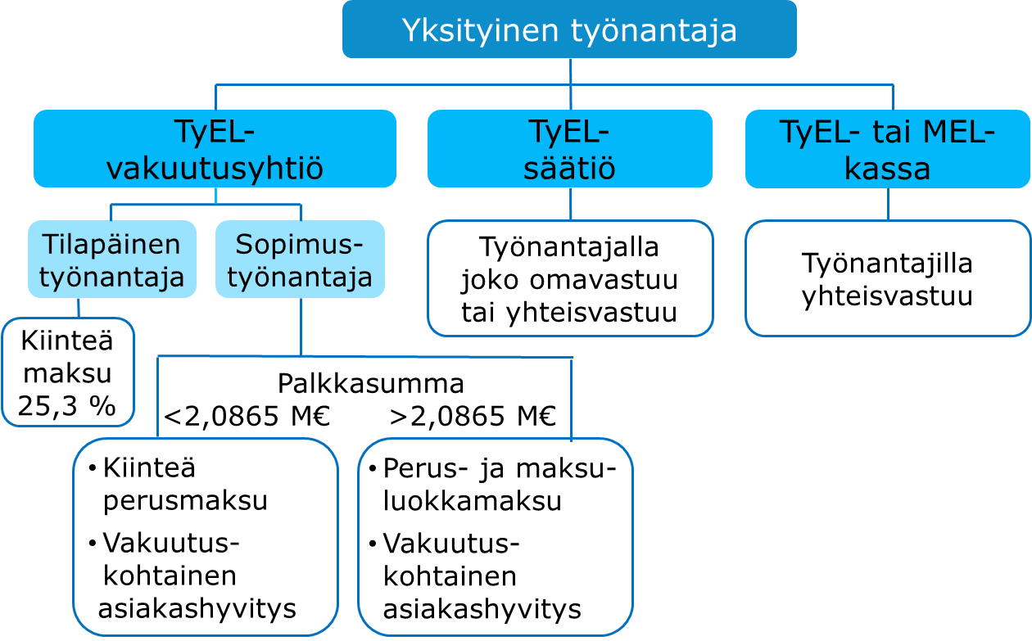
TyEL- ja MEL-vakuutusmaksu eläkelaitos- tyypeittäin vuonna 2020
Notes:
TyEL:n mukaista toimintaa harjoittava työnantaja voi järjestää työntekijöidensä eläketurvan työeläkevakuutusyhtiössä, eläkekassassa tai eläkesäätiössä. Merimieseläkekassa järjestää MEL:n mukaisen toiminnan vakuuttamisen.
Eläkelaitostyypistä riippumatta vakuutusmaksu mitoitetaan niin, että se yhdessä sijoitusten tuoton kanssa kattaa vuoden aikana rahastoitavan eläkevastuun, yhteisesti kustannettavat eläkkeet, hoitokulut ja saamatta jääneistä vakuutusmaksuista syntyvät tappiot.
Työnantajan maksu vaihtelee eläkelaitoksittain ja joissain eläkelaitostyypeissä myös työnantajittain eläkelaitoksen sisällä. Työeläkevakuutusyhtiöissä vakuutetuilla sopimustyönantajilla maksua voi alentaa työnantajakohtainen asiakashyvitys ja suurilla työnantajilla maksuun vaikuttavat työnantajan omat työkyvyttömyystapaukset aikaisemmilta vuosilta. Eläkesäätiöissä ja -kassoissa vakuutusmaksu on kannatusmaksutyyppinen.

Slide 18
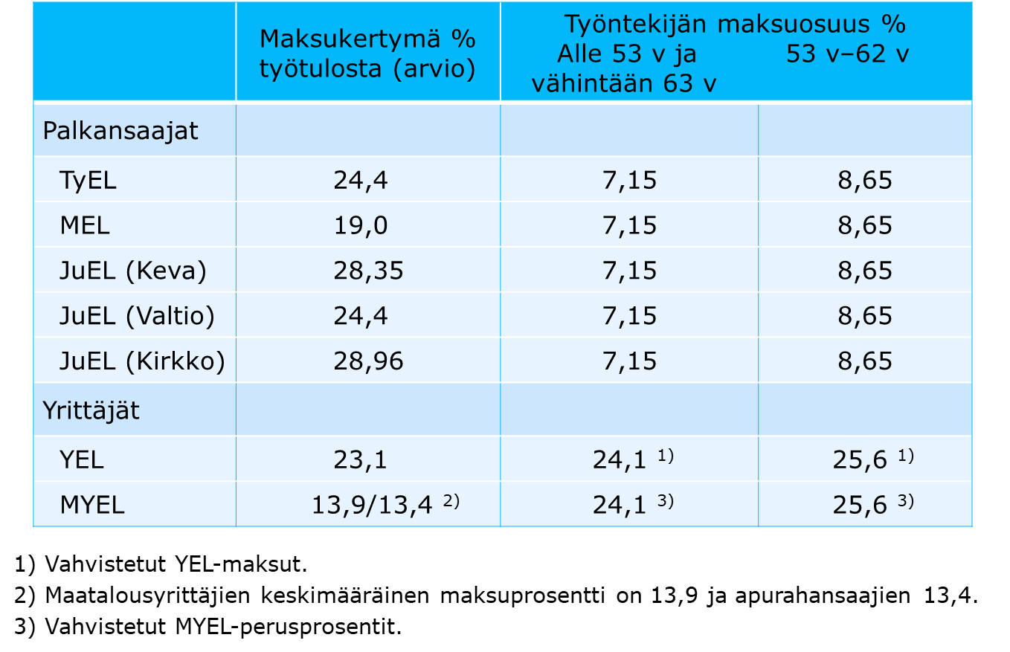
Työeläkemaksuprosentit vuonna 2020
Notes:
Sosiaali- ja terveysministeriö vahvistaa vuosittain työeläkemaksuprosentit.
Keva:n maksu sisältää palkka- ja eläkemenoperusteiset maksuosat.
Kirkon maksun lisäksi eläkerahastomaksu, joka on 5 % kirkollisverosta vuonna 2019.
Yrittäjille ja maatalousyrittäjille vahvistetut maksuprosentit ovat sidoksissa keskimääräiseen TyEL-maksuun.
Yrittäjille ja maatalousyrittäjille vahvistetut maksuprosentit ovat sidoksissa keskimääräiseen TyEL-maksuun.
Yli 53-vuotiaan yrittäjän maksuprosentti tulee voimaan 53-vuotispäivää seuraavan vuoden alusta ja jatkuu sen kalenterivuoden loppuun, jona yrittäjä täyttää 63 vuotta.
Aloittavan yrittäjän YEL-maksualennus on 22 prosenttia.

Slide 19
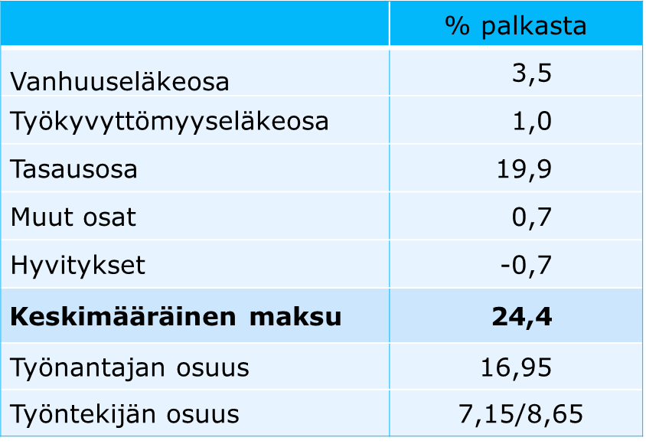
Työeläkevakuutusyhtiössä vakuutetun työnantajan TyEL-maksun osat keskimäärin vuonna 2020
Notes:
Maksun vanhuus- ja työkyvyttömyysosilla kerätään varat tulevien eläkkeiden rahastointia varten. Maksun tasausosalla puolestaan kustannetaan kyseisen vuoden eläkekustannuksia siltä osin kuin niitä ei ole ennakkoon rahastoitu.
Taulukon luvut ovat keskimääräisiä. Työeläkevakuutusyhtiössä vakuutuksen ottaneen työnantajan maksu riippuu työnantajan koosta. Tilapäinen työnantaja maksaa vakuutetuistaan kiinteän prosentin suuruista vakuutusmaksua. Pieni sopimustyönantaja maksaa kiinteän perustariffimaksun suuruista vakuutusmaksua. Suuren työnantajan maksu riippuu työnantajan omien työntekijöiden työkyvyttömyyseläkkeiden määrästä. Sopimustyönantajien maksuun vaikuttaa asiakashyvitys, jonka suuruus riippuu eläkelaitoksen sijoitustoiminnan tuotoista sekä asiakassuhteen kestosta. Lisäksi maksun muihin osiin voi tulla alennusta pienempiin hoitokuluihin tai maksutappioihin perustuen.
Työntekijän osuus maksusta on suurempi 53-62-vuotiaille. Työnantaja maksaa työeläkevakuutusyhtiölle koko maksun ja vähentää työntekijän osuuden maksamastaan palkasta. Taulukon keskimääräisessä työantajan osuudessa on huomioitu keskimääräinen 53-62-vuotiaiden osuus työvoimasta.

Slide 20
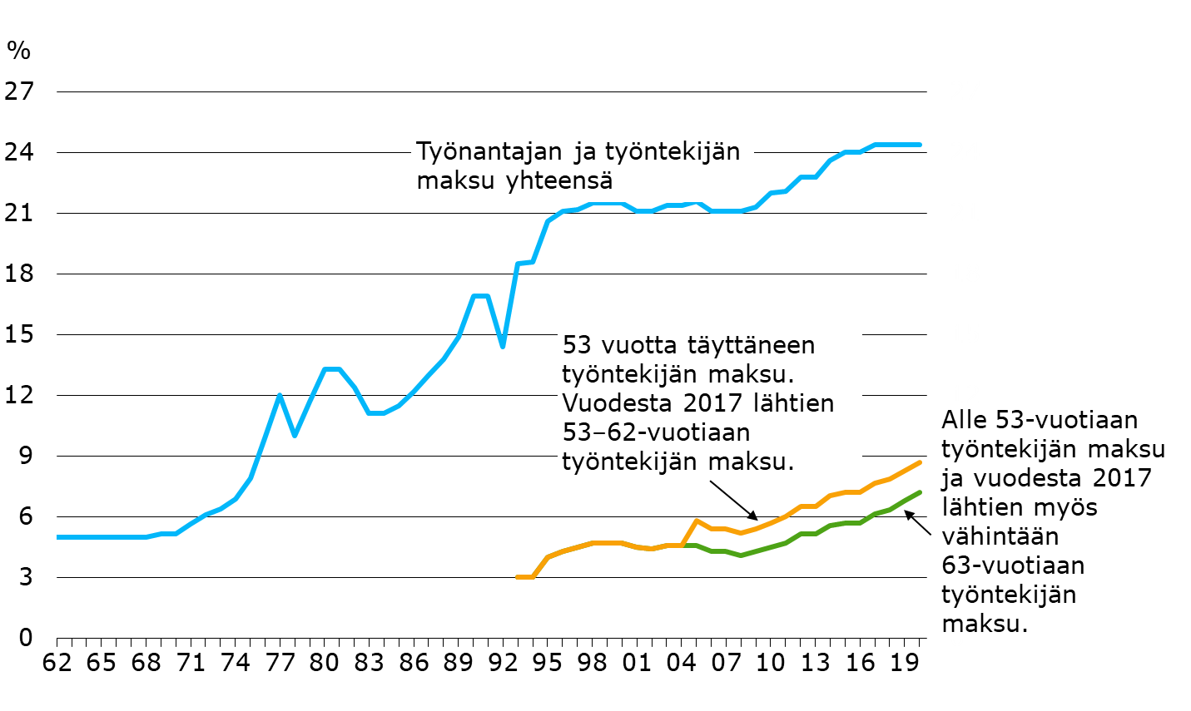
Keskimääräinen TEL-/TyEL-maksu vuosina 1962–2020
Notes:
Vuosina 1962–1992 vain työnantajat maksoivat työeläkemaksua. Maksutaso oli aluksi matala, mutta se alkoi nousta 1970-luvulla.
Vuodesta 1993 alkaen maksuun tuli myös palkansaajan osuus ja samalla sovittiin, että maksun korotukset jakautuvat puoliksi työnantajille ja työntekijöille.
Vuosina 2005–2016 53 vuotta täyttäneiden työntekijöiden maksuprosentti oli korkeampi kuin sitä nuorempien. Vuodesta 2017 alkaen 53–62-vuotiaiden maksuprosentti on korkeampi.
Vuonna 2017 tehtiin ns. kilpailukykysopimuksen perusteella 0,2 prosenttiyksikön siirto työnantajan maksusta työntekijän maksuun.

